Slide 1
Globalización.
América Latina: nuestra inserción periférica.
Prof. Hugo Latorre Fuenzalida.
Curso Formación General
Vicerrectoría Académica
Universidad de Chile.

Slide 2
¿QUÉ ES LA GLOBALIZACIÓN?
Es el proceso histórico de internacionali- zación que ahora se hace total (mundialización).
La plena conectividad de los transportes y de las telecomunicaciones ha permitido que los hechos se desarrollen en tiempo presente.
La “Aldea Global”, es el concepto que define a este tiempo totalizado.

Slide 3

GLOBALIZACIÓN
La GLOBALIZACIÓN se expresa en una creciente importancia de los procesos financieros a escala mundial, superando la importancia de los procesos de definición locales, nacional o regional.
Pero la globalización es también de carácter multidimensional, pues contiene fenómenos culturales, sociales, ecológicos y políticos.
En definitiva, en estos tiempos lo “global” es más decisivo que lo “local”.

Slide 4
GLOBALIZACIÓN.
La Economía financiera y comercial tiende a conducir el proceso de globalización hacia su propio ámbito.
La Globalización ofrece nuevas alternativas de desarrollo, pero también grandes riegos de marginación y rezago.

Slide 5
Crecimiento financiero.
Relación entre transacciones financieras y transacciones de bienes (Velocidad)
1970-----2/1,veces.
1980-----10/1,veces.
1995-----70/1,veces.
Relac.
Veces.
70
10
2
Año
70 80 95

Slide 6
Problemas de la Globalización.
1.- Nuevas fuentes de inestabilidad
a) Financiera
b) Comercial
2.- Riesgo de exclusión de países, sociedades y regiones con escasa aptitud de competitividad.
3.- Heterogeneidad estructural. Acentuación de las diferencias económicas dentro de cada país.

Slide 7
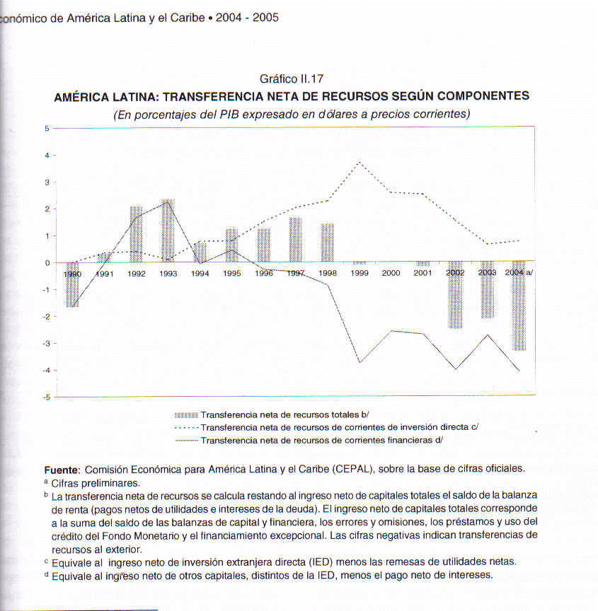
Juego financiero.

Slide 8
Problemas de la Globalización.
I.- Problemas económicos.-
1.-Sesgo hacia la movilidad de los capitales de oportunidad, pero restricción hacia la comercialización de bienes (de los países dominantes en la OMC), y restricción severa hacia los intercambios de mano de obra (trabajo).
2.- Los manejos de las variables macroeconómicas se hace diferenciada en los países centrales y los dependientes.
3.- La tributación insuficiente del capital.
4.- Se ha eliminado o reducido los mecanismos distributivos destinados a reequilibrar la mala distribución de las ganancias.

Slide 9
Problemas de la Globalización
II.- ¿Quién dirige ahora?
2.-Un segundo gran problema es la ausencia de GOBERNABILIDAD internacional para el mundo del presente.
La hegemonía militar y económica por parte de una fracción pequeña pero poderosa del mundo, se contrapone con el impulso de una “ciudadanía global” con sesgo antihegemónico.

Slide 10
Signos de la ingobernabilidad.
El fracaso en la Constitución europea, el fracaso de la intervención en Afganistán e Irak, el desastroso proceso palestino-israelí, el fracaso del ALCA en América Latina, la política atómica de Corea y de Irán, el terrorismo y sus golpes, los gobiernos antisistema en América Latina, el narcotráfico y el delito de la corrupción en las empresas privadas y en el sector público.
Señalan una inconsistencia estructural de la globalización.

Slide 11
Los males públicos globales.
Estos males son de dos tipos:
a) Los ambientales y ecológicos.
b) Los de la delincuencia organizada.
c) Los servicios sociales: salud, educación, trans-
porte urbano.
Se viene dando, de hecho, una extensión de los problemas ambientales de carácter global: calentamiento global, capa de ozono, pérdida de biodiversidad, avance de la desertificación, contaminación de aguas y sequía.

Slide 12
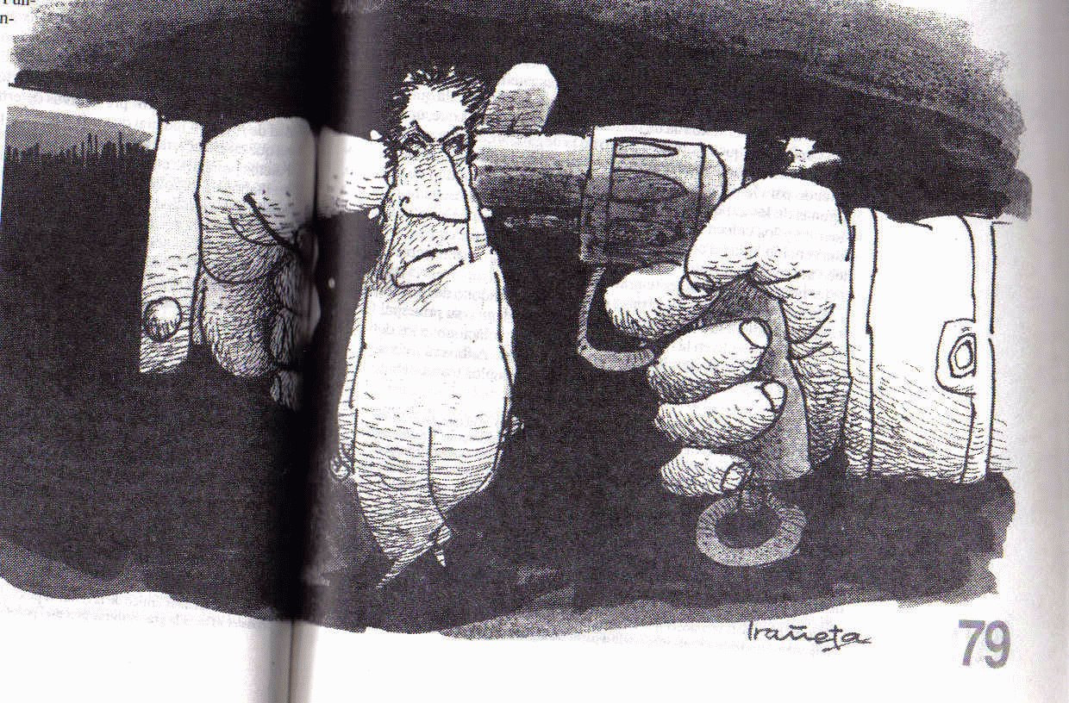
Males: delito organizado.
Más de US$ 600.000 millones
Se obtienen de manera delictual en el mundo (1995)
Más de US$ 300.000 millones
Deja el tráfico de droga en EE.UU. (1995)

Slide 13
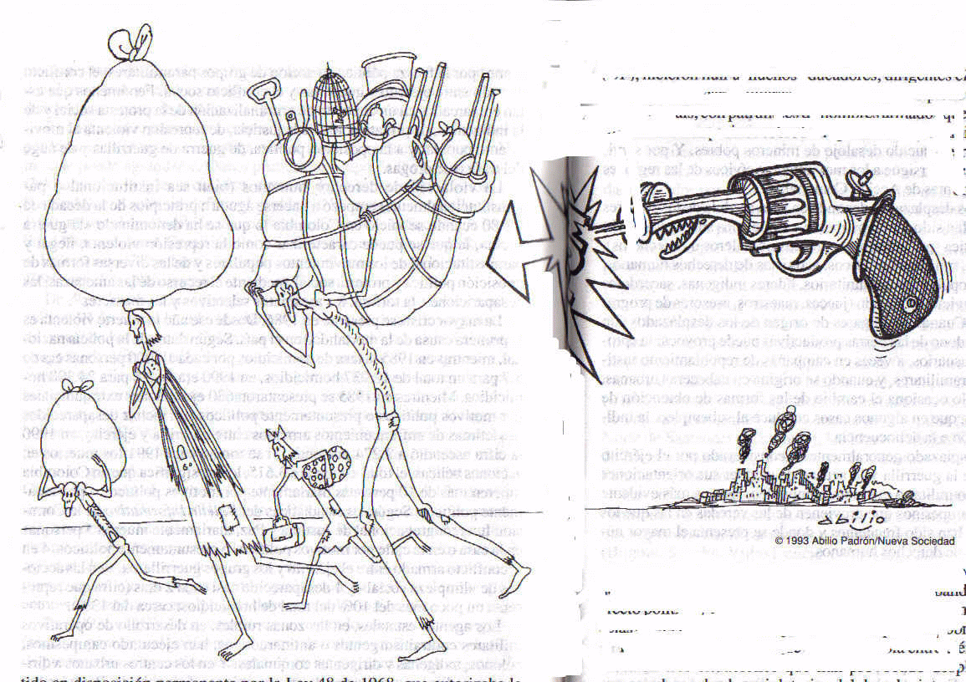
Males: expulsión, discriminación

Slide 14
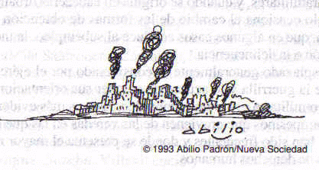
Males: ecológicos

Slide 15
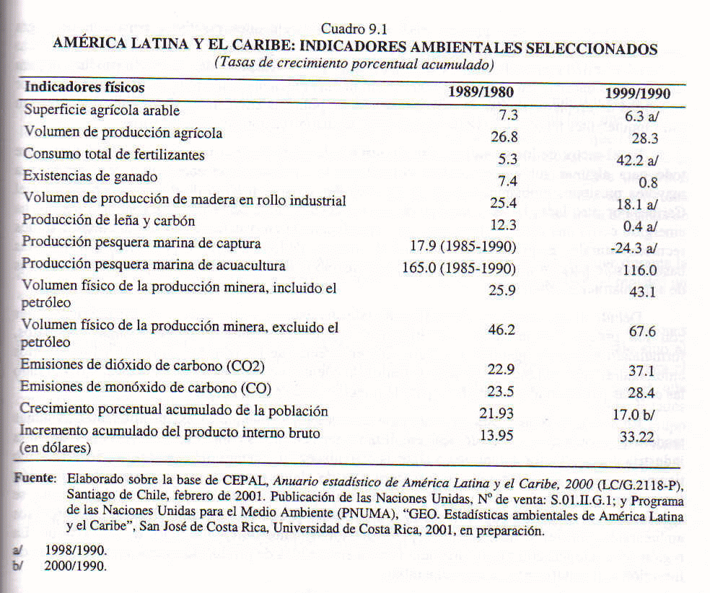
Mal ecológico.

Slide 16
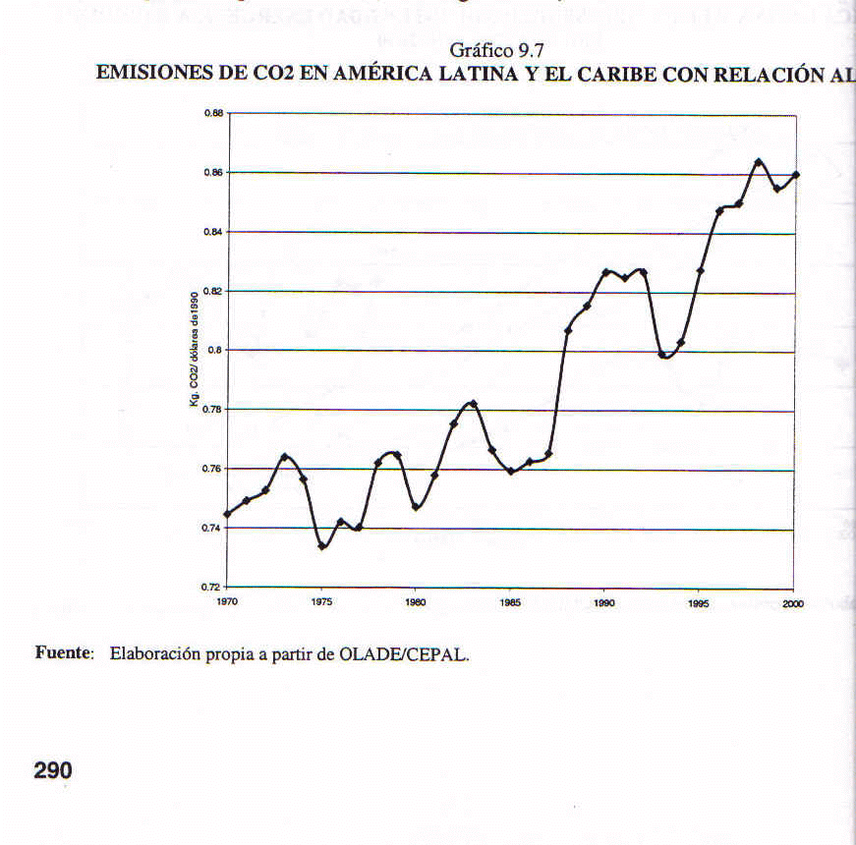
Males ambientales

Slide 17
Una hegemonía unilateral.
La intención hegemónica de los poderes de dominación, pretenden que se ordene el mundo sobre la base de una sola alternativa de organización capitalista.
Pero la mirada atenta de la realidad nos dice que no hay una sola forma de asumir la globalización. No se ha dado una sola vía posible a través de la liberalización de los mercados mundiales, ni en los países desarrollados como tampoco en los emergentes.
liberalismo

Slide 18
Fases de la Globalización.
1ª fase de la Globalización:(1870-1913)
Gran movilidad de capitales y de mano de obra, con auge comercial facilitado por las tecnologías de transporte.
Se interrumpe con la !ª Guerra Mundial y se paraliza con la crisis de los años 30.
Se inicia proceso de sustitución y barreras al comercio.

Slide 19
Fases de la Globalización.
2ª Fase: (1945-1970).
Luego de la 2ª Guerra, se inicia el auge de las inversiones de capital de las grandes empresas transnacionales, primero entre los países capitalistas y luego hacia el mundo no desarrollado. No se incrementa el comercio ni la mano de obra. Sólo capitales. Se dan múltiples formas de organización económica.

Slide 20
Fases de la Globalización.
3ª fase:1975-2006.
A comienzo de los años 70 se da inicio a la crisis de regulación y a la crisis petrolera.
Se impone una gran homogenización de los modelos económicos. Generalización del libre comercio. Predominio e las empresas transnacionales.
Sistema de producción integrados con gran movilidad de capital y desmembramiento de la cadena de valor, especialización por plantas

Slide 21
La dimensión no económica de la globalización: globalización de los valores.
1.- Lo valórico: se impone una globalización de los valores, de esos que se denominan “derechos universales”: derechos humanos, derechos civiles y derechos políticos (formales).
Luego se ponen en la plataforma de lucha los derechos económicos, sociales y culturales. Estos se relacionan con lo valores de igualdad y justicia económico- social, solidaridad y no discriminación.

Slide 22
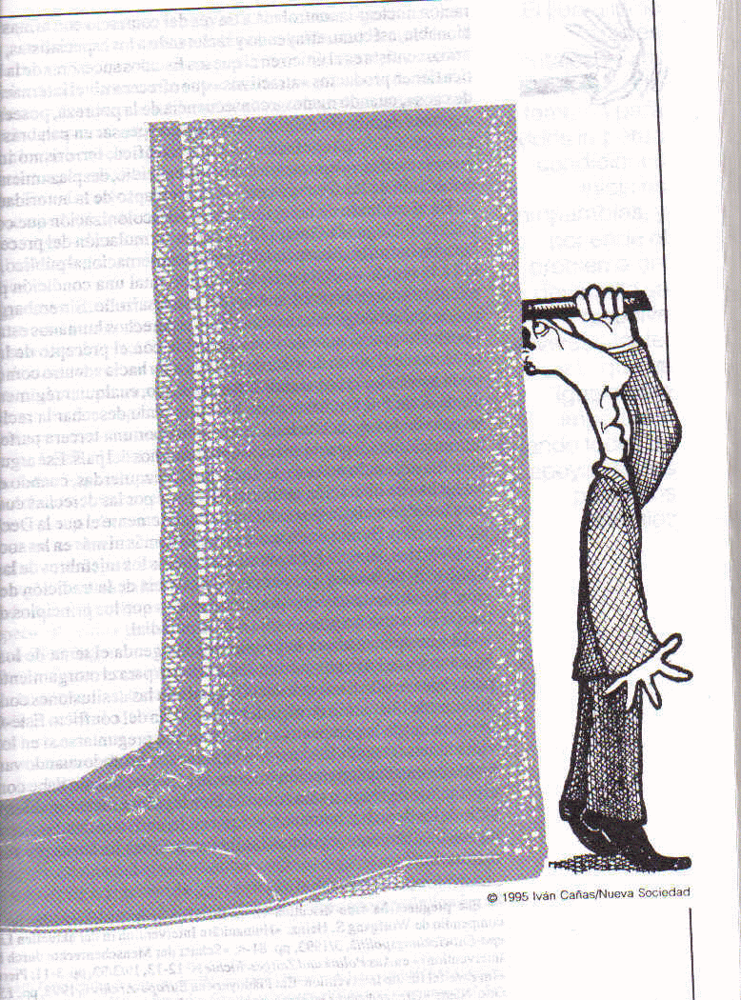
inequidad

Slide 23
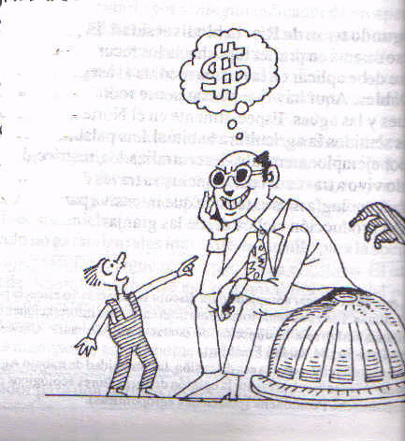
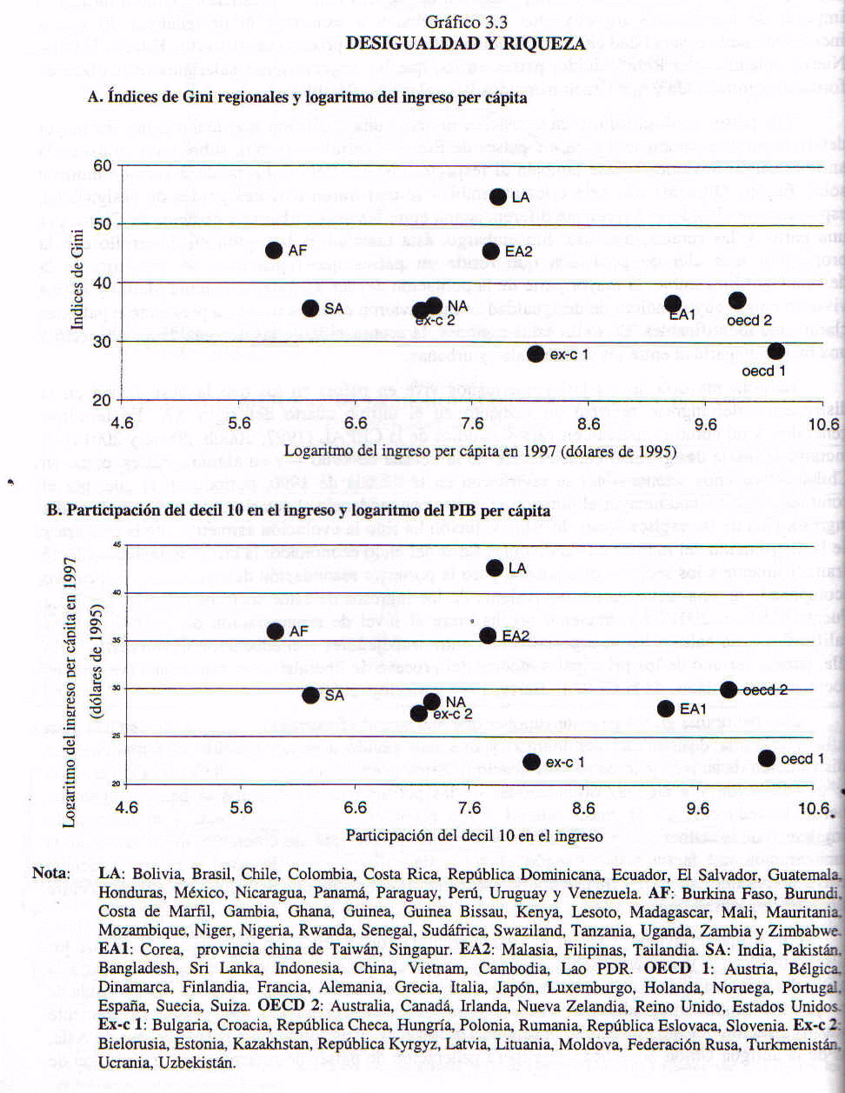
Justicia económica.
Yo también
quiero crecer
torta
torta

Slide 24
Adhesión a las declaraciones y cumbres.
Cada vez son más los países que formalmente firman las declaraciones propuestas en el seno de las Naciones Unidas y en las cumbres de países:
2.-Convención de la ONU sobre derechos humanos; declaración de la cumbre mundial sobre medio ambiente; sobre desarrollo social, sobre población, sobre el niño o los derechos de la mujer; la cumbre del Milenio y los derechos de los pueblos y etnias.

Slide 25
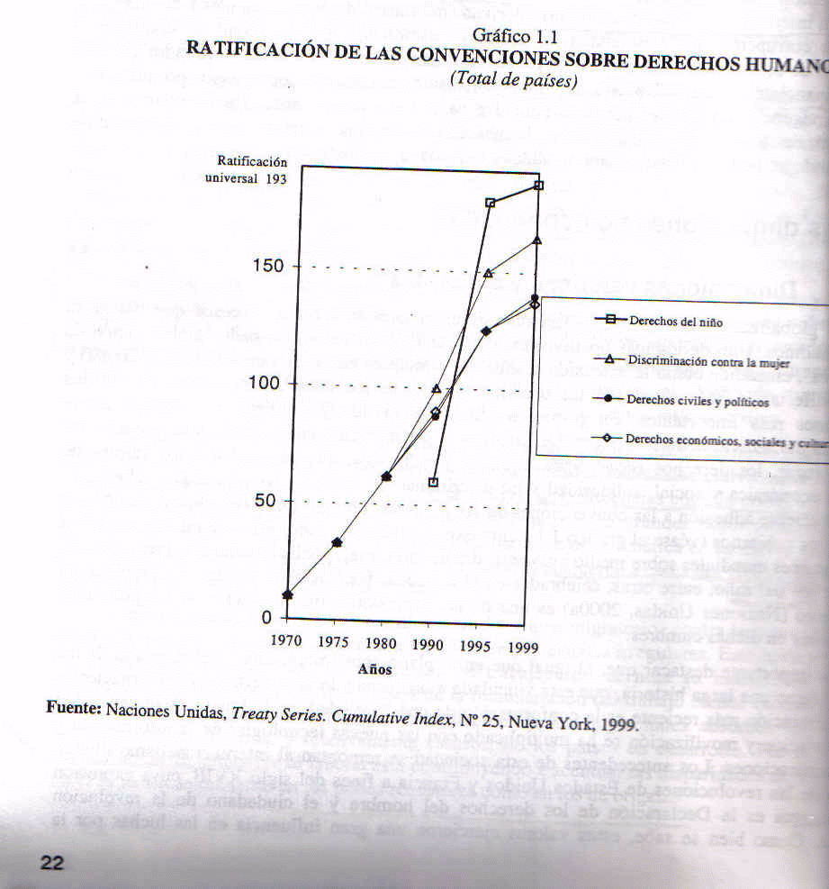
cumbres

Slide 26
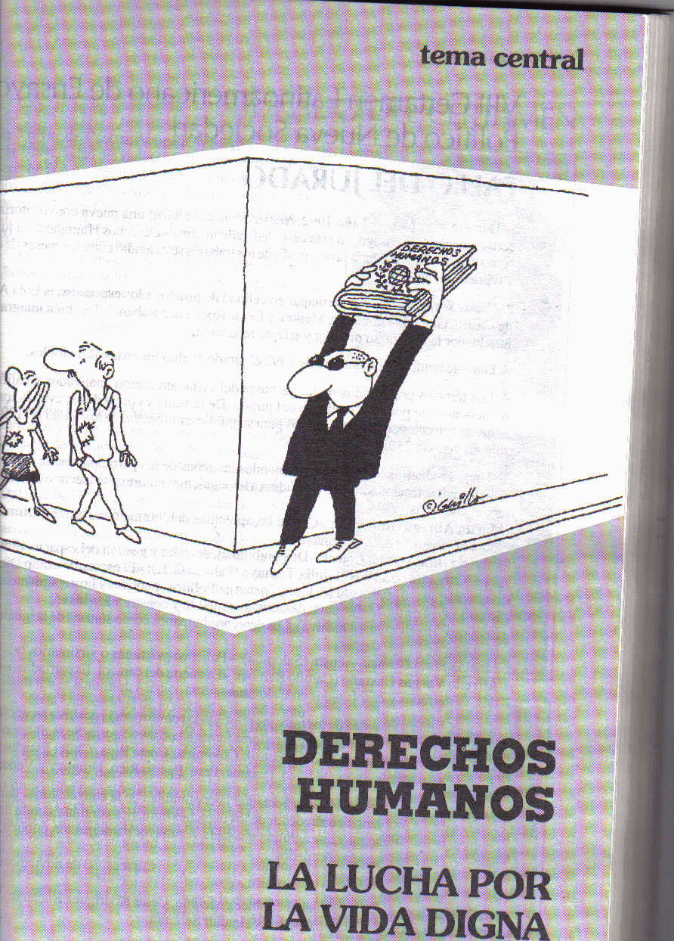
¿Derechos Humanos?
Declaración Universal de los DD.HH.
Los Derechos Humanos
Puramente formales
Sin justicia socia y sin
Una vida digna:
Terminan aplastando
Como un mamotreto
En la cabeza de los
Beneficiarios.

Slide 27
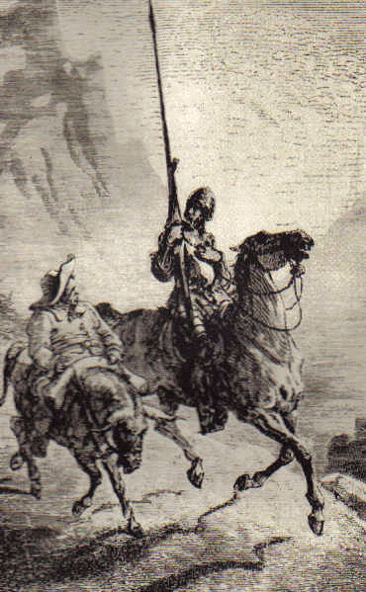
Nuestra aventura

Slide 28
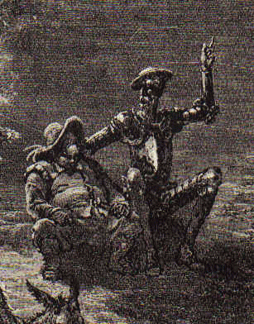
Por el diálogo

Slide 29
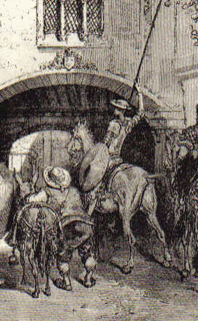
Para intentar abrir las puertas de la verdad.

Slide 30
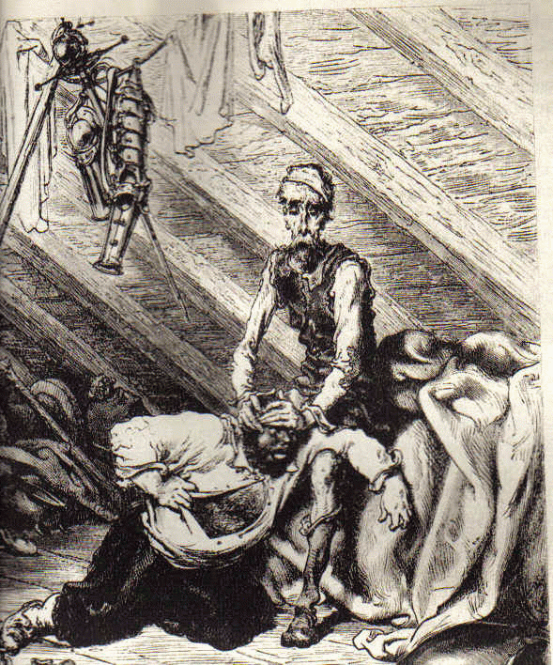
Podemos sufrir traumas.

Slide 31
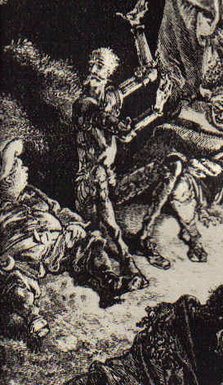
Pero la búsqueda debe continuar
Por la justicia y el ideal.

